Slide 1
Jak aplikovat resilienci v praxi
PhDr. Monika Punová, PhD.

Slide 2
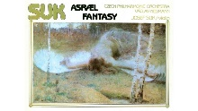

Slide 3
Čím se vyznačují odolní lidé (Honzák)
Optimismem – svou budoucnost nevidí černě
Altruismem – při těžkostech nemyslí jen na sebe, ale i na druhé
Morálním kompasem – je „záchytným bodem“ při řešení těžkostí
Vírou a spiritualitou – zdroje řešení hledají i v tom, co je přesahuje
Humorem – platí to i ve vztahu ke schopnosti „povznést se nad nepřízeň a brát ji s humorem“ (viz šibeniční humor)

Slide 4
Čím se vyznačují odolní lidé (Honzák)
Mají rolový model – nejsou zahledění jen do sebe, ale hledají vzor řešení u jiných
Sociální oporou – dává pocit, že člověk není na své trápení sám
Nevyhýbají se obavám – opouštějí své zóny klidu, mají tendenci vnímat obavy a nepřízeň jako přirozenou součást života (to co je přirozené, v nás vyvolává menší neklid)
Svůj život naplňují smyslem – dává nepřízni nový rozměr, aktivizuje adaptační mechanismy

Slide 5
15 znaků odolnosti u adolescenta (Grotberg, 1997)
Má někoho, kdo jej má bezpodmínečně rád.
Má nějakého člověka, který je starší než on a není z jeho rodiny, s nímž může sdílet své pocity a bavit se o problémech.
Je oceňován za to, co dělá.
V případě potřeby se může spolehnout na svou rodinu.
Zná někoho, komu se chce podobat.
Věří ve věci, které jsou dobré.
Dělá rád činnosti, které dělají i lidé jako on.
Věří v sílu, která jej přesahuje.
Je ochotný zkoušet nové věci.
Usiluje o dokončení toho, co dělá.
Vnímá, že svým jednáním ovlivňuje výsledek.
Má se rád.
Dovede se zaměřit na úkol a vytrvat v jeho naplňování.
Má smysl pro humor.
Plánuje.

Slide 6
Proč je pro dospívající náročnější být odolnými
(skotský vládní dokument)
S dospívajícími je zacházeno jako s dětmi.
Individualistické zaměření.
Černobílé vidění
Na vše mají nárok – chtějí všechno TEĎ HNED
Opečovávání jako v bavlnce
Psychologický poklid
Potlačování negativních emocí
Ignorování potřebnosti negativních pocitů
Potřeba být perfektní
Příliš mnoho možností

Slide 7
10 kroků pro posílení odolnosti dospívajících
(skotský vládní dokument)
Mějte vůči nim vysoká očekávání
Veďte je k tomu, aby nebyli sebestřední
Lidé se nerodí jako géniové
Selhání je klíčem k úspěchu
Normalizujte, nepersonalizujte
Negativní pocity jsou normální a netrvají věčně
Nedělat si přílišné starosti ani se chránit
Dokonalost neexistuje
Učte dospívající dovednostem
To co je dobré pro jednoho může druhému škodit

Slide 8
Strategie podporování resilience dle Masten, Reed (2002)
zaměřené na riziko - „risk-focused strategies“,
zaměřené na aktiva „asset-focused strategies“,
zaměřené na proces „process-focused strategies“.

Slide 9
1. strategie zaměřené na riziko
jsou orientovány na redukci vystavení dětí a mladých lidí nebezpečným, ohrožujícím zážitkům. Záměrem je odstranit či zmenšit hrozbu vystavení různým životním stresorům.

Slide 10
příklady
Prevence zneužívání dětí či týrání skrze vzdělávání rodičů, programy domácích návštěv.
Redukce užívání alkoholu, kouření či drog u adolescentů prostřednictvím komunitních programů.
Prevence bezdomovectví skrze bytovou politiku nebo služby pro lidi v nouzi.
Redukování kriminality nebo násilí v sousedství skrze komunitní policii.
Kampaně proti šikaně pro redukci vrstevnického bezpráví.
Školní reformy vedoucí k omezování stresujících přechodů mezi školami u adolescentů.

Slide 11
2. strategie zaměřené na aktiva
jsou zacíleny na zvýšení rozsahu, či kvality zdrojů a přístupu k nim. Tyto zdroje jsou nezbytné pro rozvoj kompetentního jednání u dětí a dospívajících. Nepřímo lze na ně působit prostřednictvím posilování sociálního a finančního kapitálu v jejich životech.

Slide 12
příklady
Organizování klubů.
Nabízení možností vzdělávání rodičů.
Vytváření rekreačních center.
Zvyšování přítomnosti lidí, kteří sami o sobě jsou pro děti přínosem, jako jsou rodiče a učitelé.

Slide 13
3. strategie zaměřené na proces
jejich cílem je mobilizovat či zlepšovat nejsilnější adaptační systémy u adolescentů, včetně klíčových vztahů, lidského intelektuálního fungování, seberegulačních systémů, a systémů motivace zvládání. V tomto případě jde úsilí nad prosté odstraňování rizika či zvyšování aktiv, a místo toho se pokoušíme o ovlivnění procesů, které mohou změnit život jedince. Příklady zahrnují programy, které jsou nastaveny na zlepšení kvality vztahů a aktivizaci motivace k lepším výkonům, které vedou děti i mladé lidi k tomu, že zakoušejí pocit osobní účinnosti, jež je motivuje k dalším úspěchům v životě. Na proces orientované úsilí může být zacíleno na různé systémové úrovně (např. jedince, rodinu, školu, sousedství, kulturu) či jejich interakci (např. vazby rodina-škola, sebeovládání v kontextu vrstevníků).

Slide 14
příklady
Zvyšování sebedůvěry mladého člověka prostřednictvím vzdělávacího systému, jež staví na ocenění stupňovaného úspěchu.
Podporování vztahů skrze programy, v nichž se děti srovnávají s potenciálními rádci, jako je například program Big Brothers/Big Sisters of America.
Podporování přátelství dětí s prosociálními vrstevníky ve zdravých aktivitách, například v rámci mimoškolních činností.
Podporování kulturních tradic jež dětem poskytují adaptivní rituály a příležitosti pouta s prosociálními dospělými, například náboženské vzdělání nebo třídy kde starší lidé učí etnickým tradicím tance.

Slide 15
Další příklad
volba potenciálního problému
definování cílové populace
určení resilienčních činitelů
výběr metody a úrovně intervence
vývoj, realizace a využití efektivního zhodnocení programu
Resilienční model prevence rizikového chování adolescentů
(Forgey in Norman, 2000)
jeho předností je důraz na jednotlivé fáze preventivního modelu

Slide 16
Jeho matka byla tanečnice a jeho otec byl vězněn za prodej heroinu.
Když mu byly 3 roky otec rodinu opustil.
Jeho matka byla 4x vdaná.
Je dyslektik.
Kvůli svému nezvladatelnému chování byl 3x vyloučen ze střední školy, čtvrtou nedodělal.
Vynikal v hokeji, ale poté se zranil a všechny naděje splaskly.
Když mu bylo 23 let zemřel jeho nejlepší kamarád na předávkování drogami.
Když mu bylo 32 potkal svou lásku Jennifer. Po 4 letech vztahu spolu očekávali vysněnou dceru.
Když mu bylo 36 let jeho přítelkyně porodila, ale dítě se narodilo mrtvé. Rozešli se o pár měsíců později.
Když mu bylo 37 let Jennifer se předávkovala prášky, nastoupila do auta a ve 130km/hod nabourala do tří zaparkovaných aut. Byla na místě mrtvá.
Od té doby se vyhýbá jakémukoli vážnějšímu vztahu a také tomu mít děti.

Slide 17
Tento muž je Keanu Reeves.
Při natáčení filmu Matrix Reloaded dostal zprávu, že jeho sestra Kim trpí nevyléčitelnou nemocí. Má leukémii. Přijel za ní, vařil jí, držel ji za ruku, četl jí. S nemocí bojovala nakonec celou dekádu, nyní je již vyléčená. Keanu věnoval 70% svého výdělku z filmu Matrix nemocnicím, které léčí leukémii. Je také jedinou hollywoodskou hvězdou bez honosného panského sídla. Nemá ani ochranku a také nenosí módní výstřelky. I když se jeho jmění odhaduje kolem 100 miliónů dolarů stále jezdí metrem a tvrdí, že to miluje.
Co říká sám Keanu o svém životním příběhu:
"Cokoli se děje ve vašem životě, můžete to překonat! Život stojí za žití. A jestli věřím v Boha, osud, vnitřní víru, sebe sama, vášeň a tyto věci? No, jistě! Jsem opravdu velmi duchovní.„

Slide 18
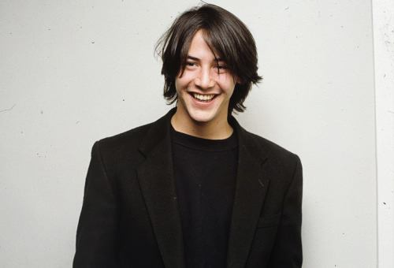
Slide Title
Make Effective Presentations
Using Awesome Backgrounds
Engage your Audience
Capture Audience Attention

Slide 19
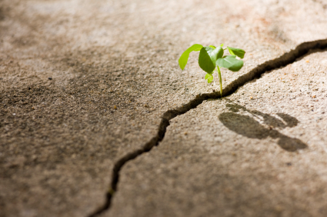
Děkuji za pozornost a přeji vám úspěch nejen v závěrečné zkoušce předmětu...
... ale hlavně v těch větších zkouškách na cestě životem...

